Slide 1
TBFG 모바일 프로그래밍 프로젝트
안드로이드를 이용한 강의실 자리 예약 및 OTP 기반 PC 잠금 해제
202007024 김준형
202007067 문현민
202207054 송유진
202217043 정서연
202217051 박영혜

Slide 2
목차
기획 내용
실행 화면
프로그램의 장점
어려웠던 점
극복 과정

Slide 3
기획내용
목표
주요기능
강의실 내 원하는 자리를 사전 예약할 수 있는 시스템 구축
예약 시 제공된 OTP를 통해 PC 잠금 해제 기능 제공
회원 가입 및 로그인
-로그인: 로그인을 통해 회원 인증
-회원가입: 비회원인 경우, 회원가입을 통해 서비스 이용
-마이페이지: 회원이 본인 정보 확인 가능
강의실 자리 예약 시스템
- 좌석 선택: 사용자가 강의실 내 원하는 자리를 선택하여 예약
-OTP 발급: 자리 예약 완료 후 사용자에게 일회용 비밀번호(OTP) 발급
즐겨찾기
-강의실 추가: 자주 이용하는 강의실을 즐겨찾기에 추가하여 사용가능.
-강의실 삭제: 즐겨찾기에 추가 한 강의실을 목록에서 삭제 가능.

Slide 4
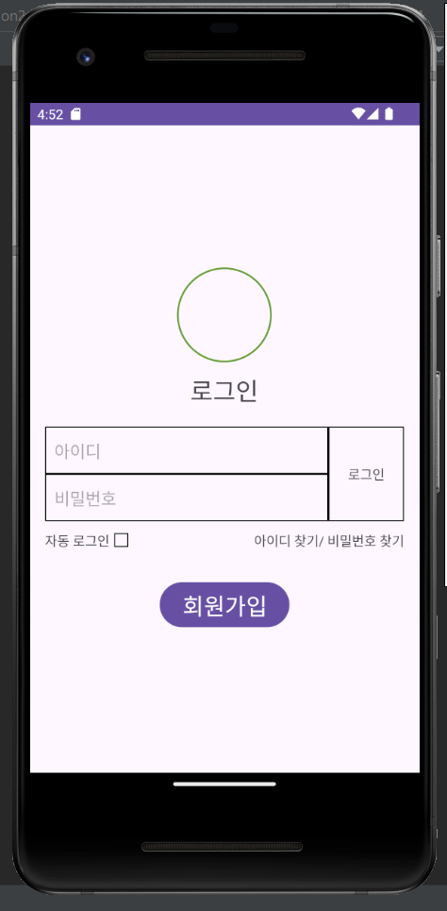
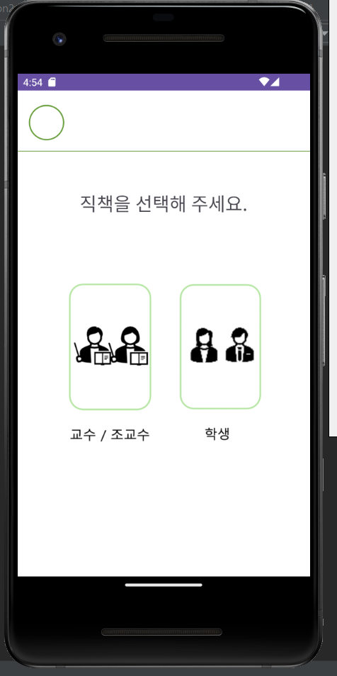
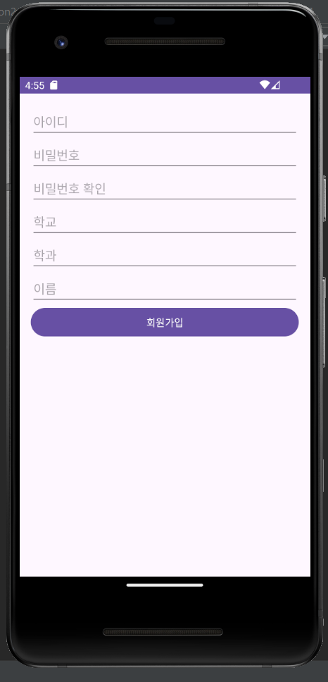
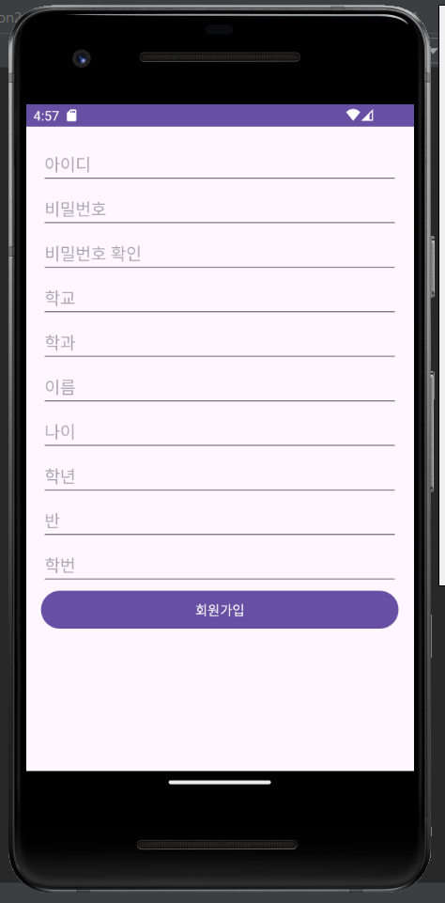
실행화면
로그인 화면
회원가입 – 직책 선택
회원가입 – 교수/조교수
회원가입 – 학생

Slide 5
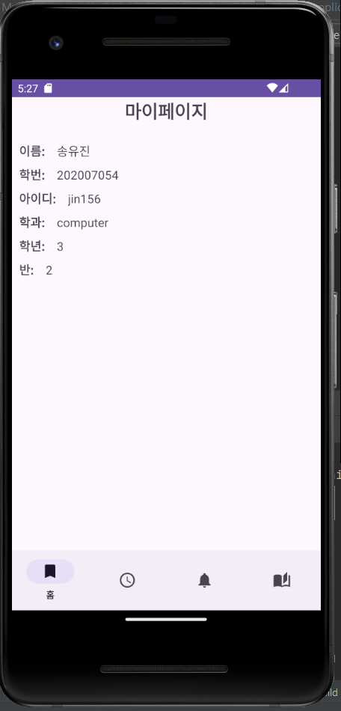
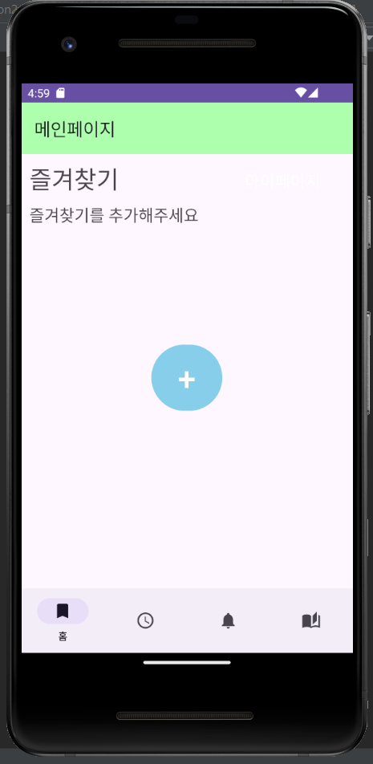
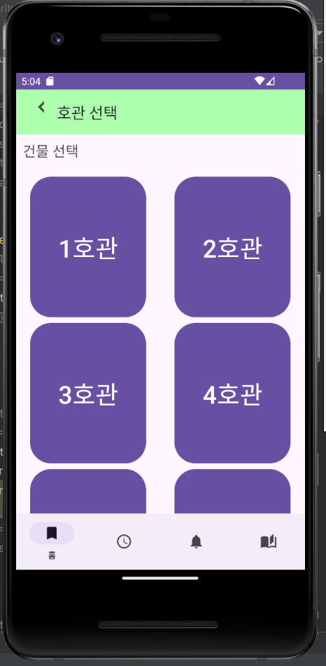
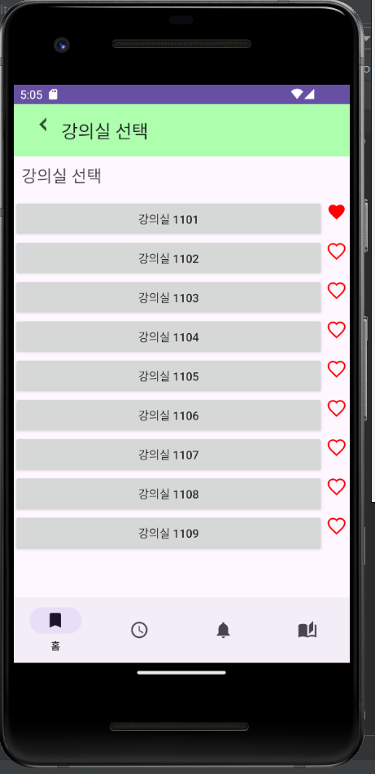
실행화면
마이페이지
마이페이지
메인페이지
즐겨찾기 – 호관 선택
즐겨찾기 – 강의실 선택

Slide 6
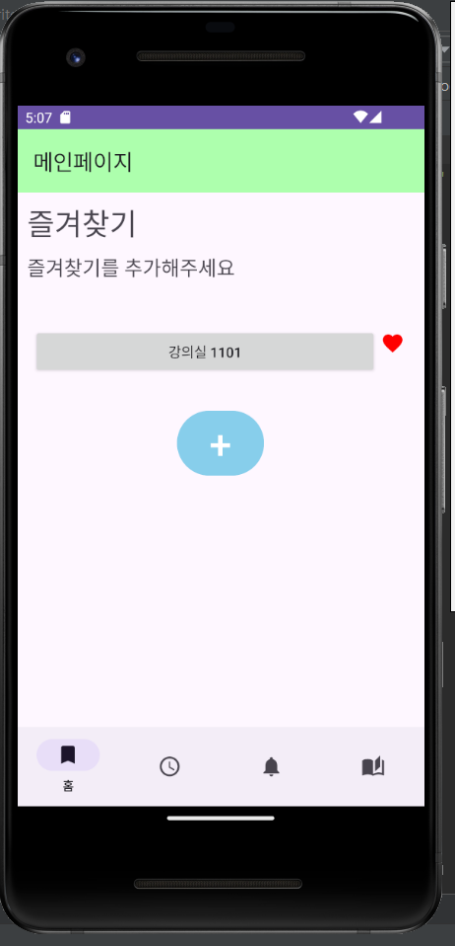
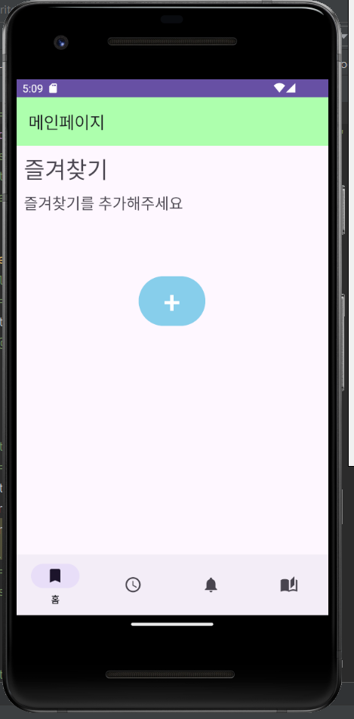
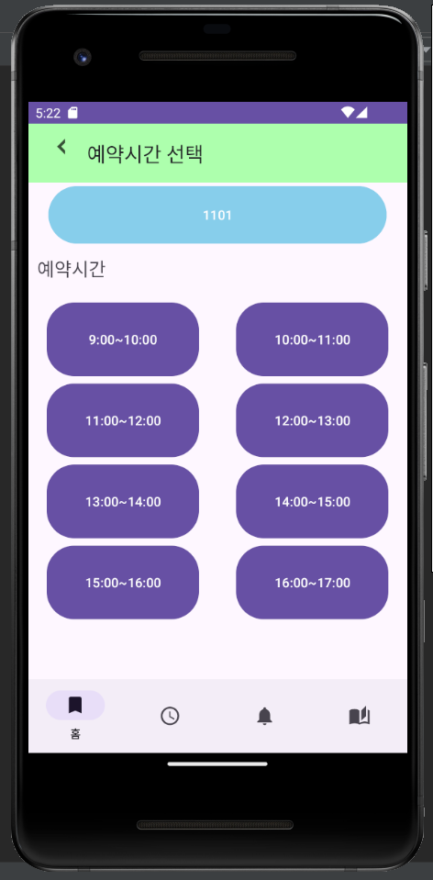
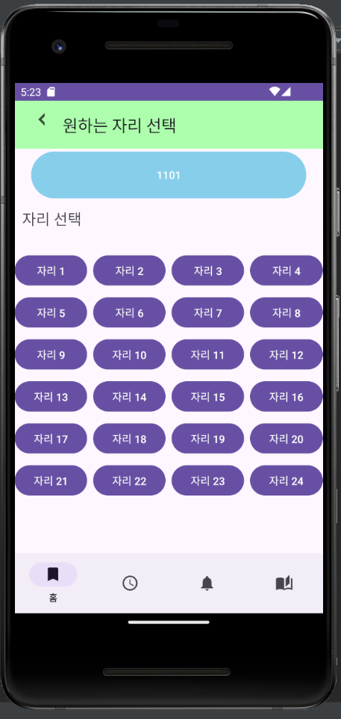
실행화면
즐겨찾기 등록 후 메인페이지
메인페이지에서 즐겨찾기 제거
강의실 예약 – 시간 선택
강의실 예약 – 자리 선택

Slide 7
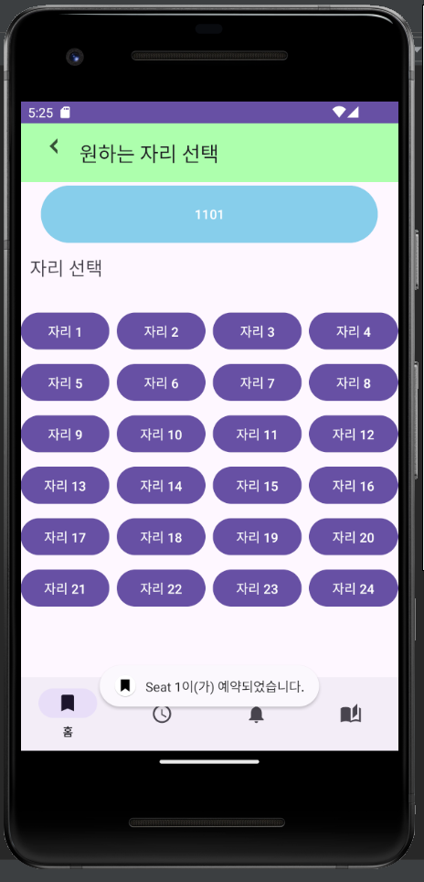
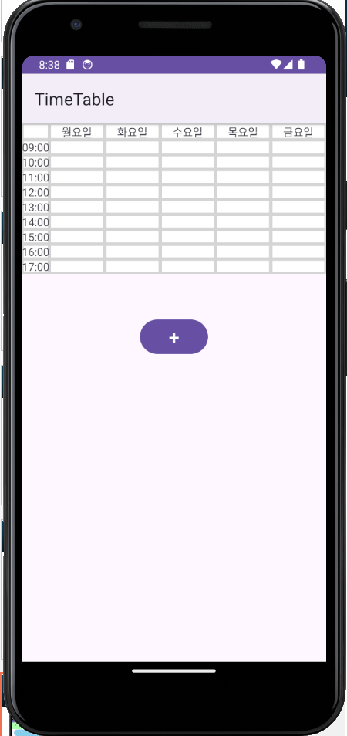
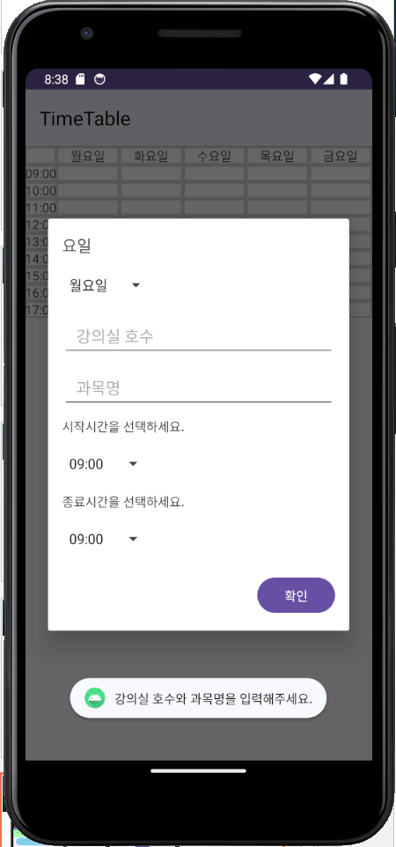
실행화면
예약 완료 후 Toast 메시지 출력
학생 개인 시간표 등록 화면
정보들을 입력해 시간표에 적용

Slide 8
프로그램 장점
본인이 집중할 수 있는 자리 혹은 이전에 작업하던 자리를 예약하여 학습 효과 증진
관리자는 강의실 이용 현황을 실시간으로 확인할 수 있으며
사용 불가한 자리를 막아놓는다던가 임의적으로 뒷자리를 막는다거나 하여
수업 참여도를 올리는 방향으로 활용할 수 있음

Slide 9
어려웠던 점
DB연결: 안드로이드 스튜디오와 데이터베이스 연결
여러 명이 개발하는 프로젝트는 처음이다 보니 구성원들 간 시간을 맞춘다거나
각자가 추구하는 프로그램의 방식이 달라 의견을 조율하거나
개발한 코드들을 합치는 데에 있어 쉽지 않았음
기능에 필요한 메서드를 많이 알지 못해 어려움을 겪음
기능구현을 위한 로직을 짜는데 어려움을 겪음

Slide 10
극복과정
MySQL과 같은 여러 가지 DB연결 방법을 찾다가 결국 PHP를 이용하여
안드로이드 스튜디오와 데이터베이스를 연결하여 개발함
충분한 시간을 투자해서 의견을 조율해서 원하는 프로젝트의 방향을 잡았으며
코드를 합치는 것을 염두에 두고 개발 시작 전에 의견을 미리 맞추고 개발을 시작하여
조금이나마 번거로움을 줄임
교수님께서 제공해주신 자료들을 많이 참고했고 많은 구글링과 유튜브 강의, 개발자 커뮤니티 등을 통해 공부하며 배움
여러 로직을 짜고 여러 번 테스트해보며 시스템이 원활하게 돌아가도록 수정함

Slide 11
경청해주셔서 감사합니다.

